Slide 1
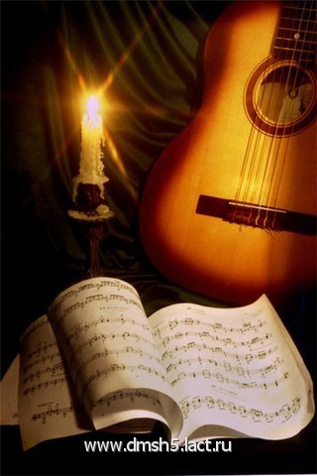
Художественный образ – стиль – язык.

Slide 2
Художественный образ — это обобщённое представление о действительности, выраженное языком искусства

Slide 3
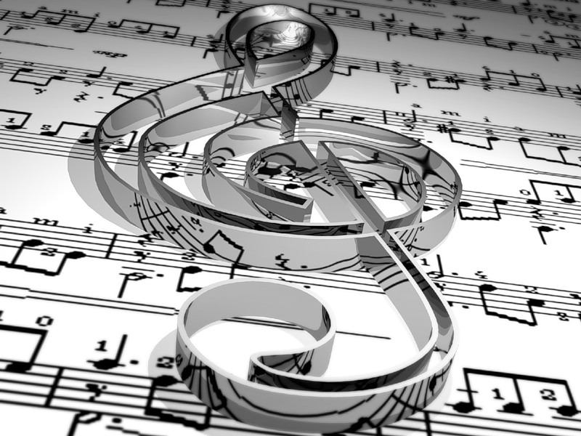
Стиль означает почерк, совокупность характерных черт, приемов, способов, особенностей творчества.

Slide 4
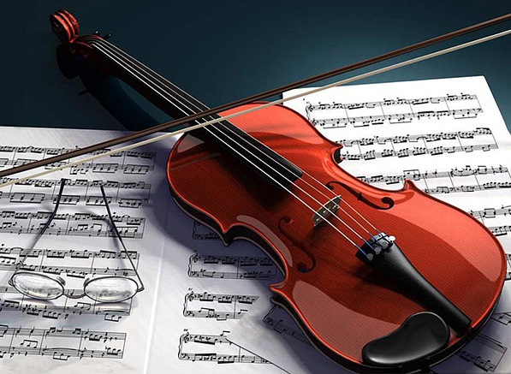
Язык любого искусства помогает услышать в произведении живой голос художника

Slide 8
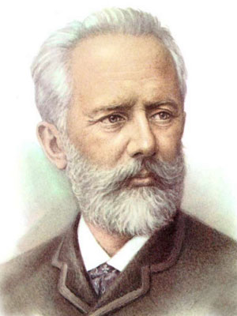
П.И. Чайковский

Slide 9
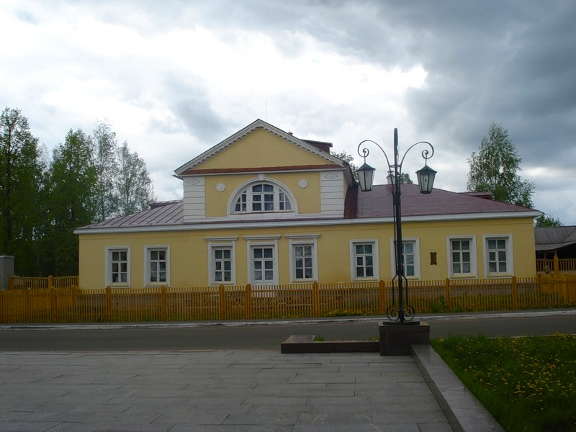
Музей на родине великого русского композитора П.И. Чайковского в Воткинске.

Slide 11
